Slide 1
目录 Contents
2
多维数据模型

Slide 2
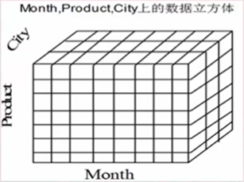
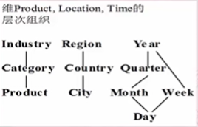
多维数据模型
数据仓库和OLAP服务器基于多维数据模型
多维数据模型将数据看作数据方体（Data Cube），它通过维（dimension）和度量（measure）进行定义。
维可以有层次
多维数据模型实际上是把度量看成由维组成的多维空间上的值

Slide 3
多维数据模型
基于关系数据库
星型模式
雪片模式
事实群模式
基于多维数组

Slide 4
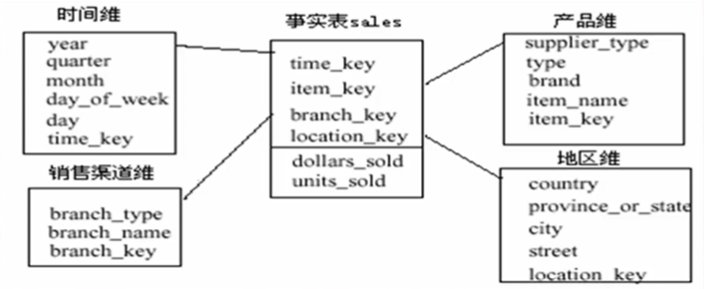
星型模式

Slide 5
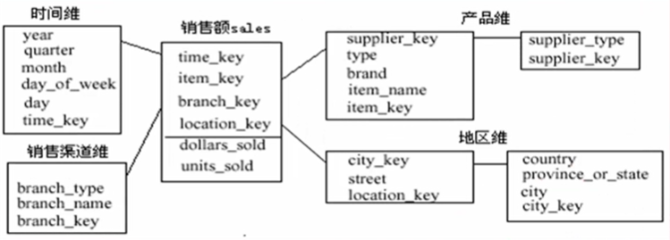
雪片模式

Slide 6
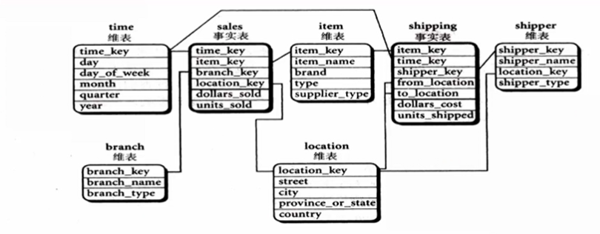
事实群模式

Slide 7
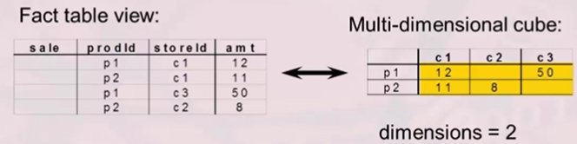
多维数组存储
存储方式
多维数组只存储数据方体的度量值，维值由数组的下标隐式给出

Slide 8
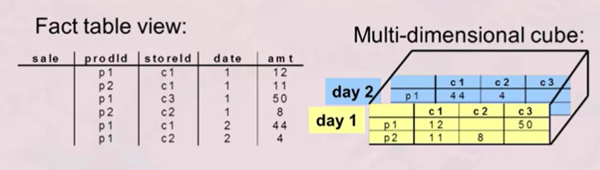
3-D Cube
Dimension=3

Slide 9
两种方法的比较
关系存储
适应性、伸缩性和扩展性好
不存在稀疏数据问题
访问速度不如多维数组快
基于多维数组
存储效率高
访问速度快
不同维的访问效率差别很大
在数据稀疏的情况下由于大量无效值的存在，存储效率下降

Slide 10
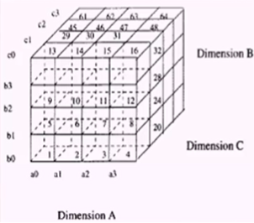
多维数组存储
解决不同维的访问效率差别大的方法
将一个n维数组分成多个小的n维数据块（chunk）的方法。

Slide 11
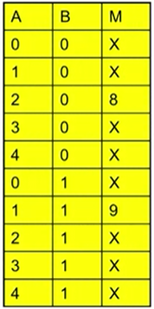
多维数据存储
解决数据稀疏造成空间浪费的问题
采用数据压缩技术，如头文件压缩方法、LZW压缩方法等

Slide 12
多维分析操作
建立在关系聚集操作上的一组复合操作
基本的分析是求聚集函数（aggregation）

Slide 13
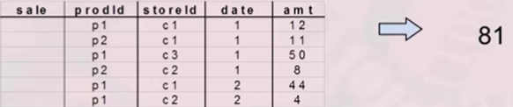
多维分析的基础：聚集
例：求第一天的销售总额
In SQL: SELECT sum(amt) From SALE WHERE date =1

Slide 14
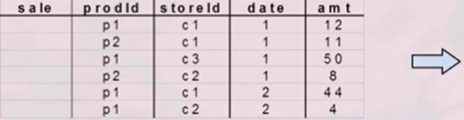

多维分析的基础：聚集
例：按照每天求销售总额
In SQL: SELECT date, sum(amt) FROM SALE GROUP BY date

Slide 15
多维分析的基础：聚集
例：按照每天和产品求销售总额
In SQL:
SELECT prodld, data, sum(amt) FROM SALE GROUP BY prodld, data

Slide 16
聚集函数
分布型
可以分布计算的聚集函数
例如：sum(), count(), max(), min()
代数型
可以由一个具有M个参数的代数函数计算得到，其中每个参数可以用一个分布型聚集函数得到。
例如：AVG()
整体型
描述它的子聚集所需的存储没有一个常数界
例如：median();rank()

Slide 17
多维分析操作
切片(slice) & 切块(dice)
上卷(roll-up)，下钻(drill down)
旋转(pivoting)

Slide 18
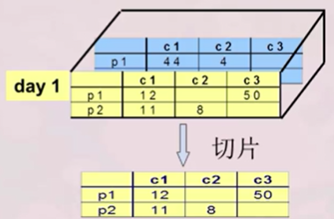
切片/切块操作
实质上对应于where/having 子句

Slide 19
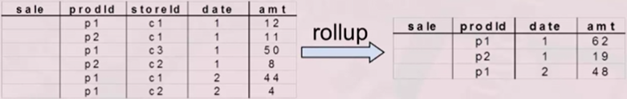
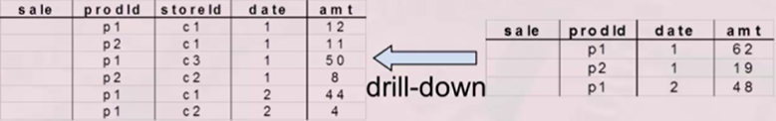
钻取操作
钻取操作就是在不同粒度表之间的切换

Slide 20
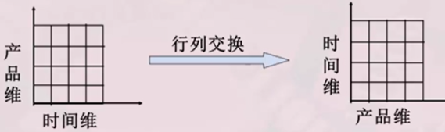
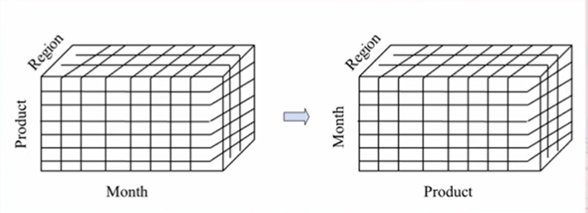
旋转操作
旋转操作就是转动观察数据的视角，提供数据的另一种展现方式。
二维旋转
三维旋转

